Slide 1
Krystian Kopiński
HIT CZY KIT ?

Slide 2
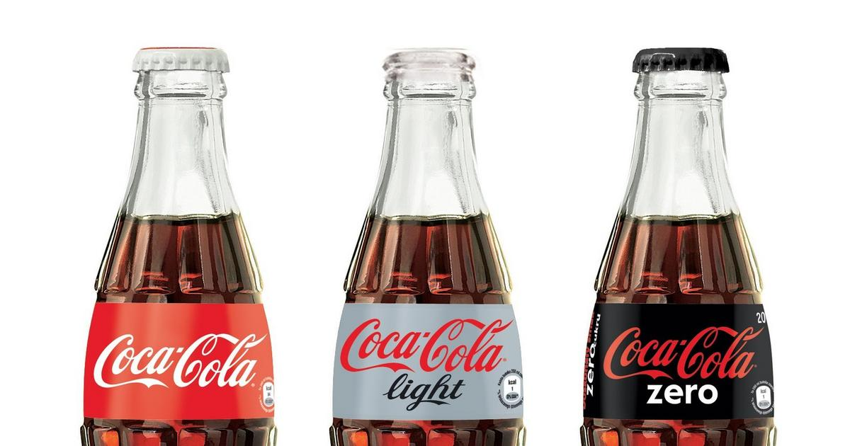
Coca-Cola– marka napoju gazowanego przedsiębiorstwa The Coca-Cola Company. Powstała pod koniec XIX wieku i jest obecnie jedną z najpopularniejszych marek na świecie.

Slide 3
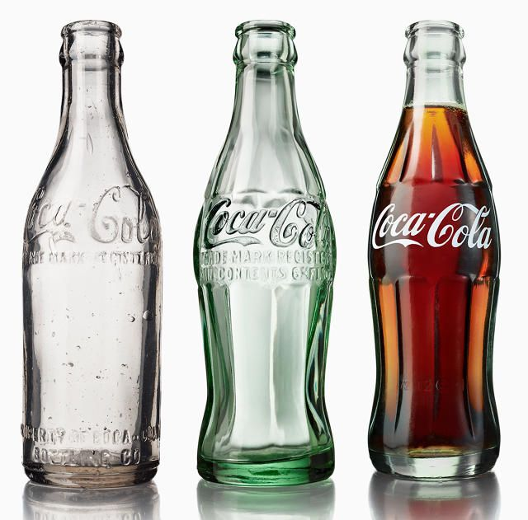
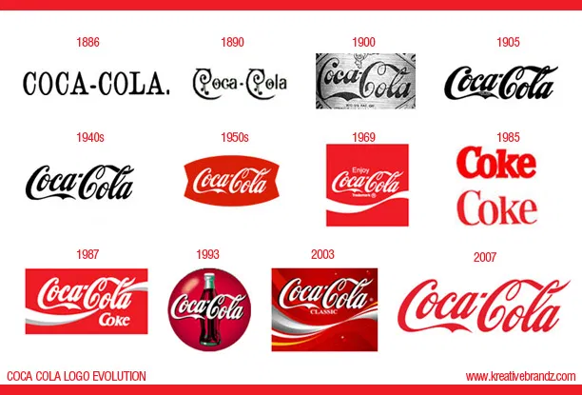
GENEZA
W XIX wieku farmaceuci prowadzili nieustanne eksperymenty w poszukiwaniu nowych produktów, które mogliby sprzedawać w swoich aptekach, by pomóc weteranom w powrocie do normalnego życia.
W połowie XIX wieku z liści koki po raz pierwszy wyizolowano kokainę, właśnie wtedy John Pemberton (Aptekarz) wykorzystał ją do stworzenia orzeźwiającego napoju o barwie karmelu.

Slide 4
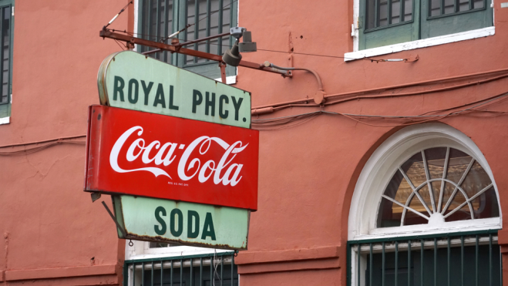
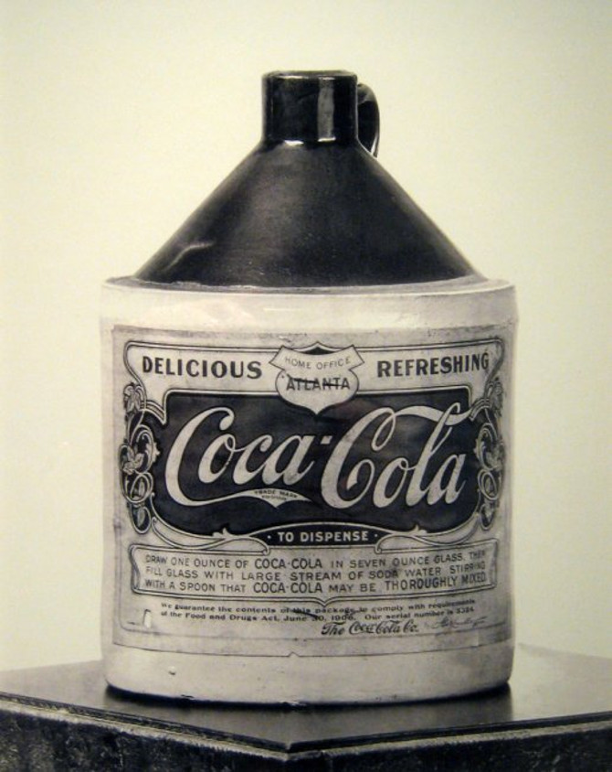
CocaCola jako lekarstwo?
W 1886 r. John Pemberton stworzył syrop z koki, orzeszków kola i cukru(Coca-Cola), była to wtedy bezalkoholowa kuracja na przypadłości układu nerwowego.
Dzisiaj odgazowanego napoju używa się by pozbyć się bólu brzucha

Slide 5
Jaki sklad ma coca-cola?

Slide 6
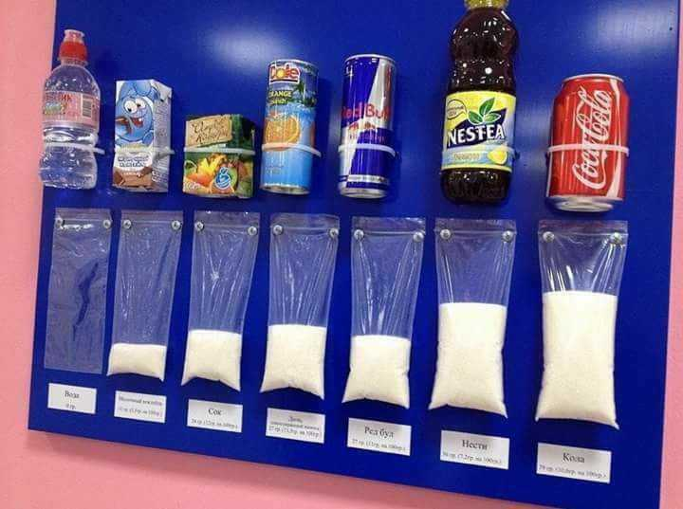
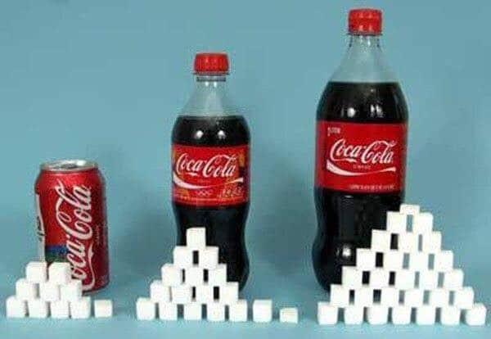
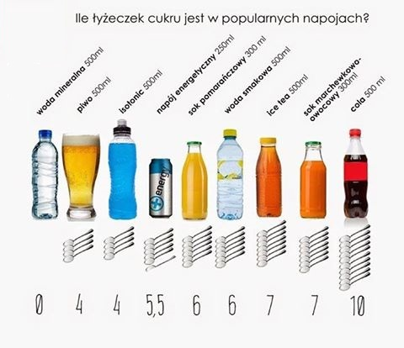
Ile cukru ma slynny napój
Około 10 łyżeczek cukru, czyli tyle ile zawiera 0,5 l coca coli czy pepsi.

Slide 7
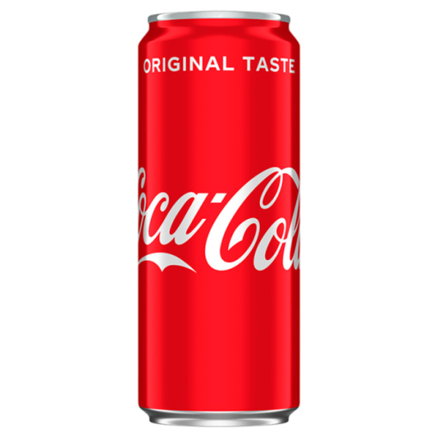
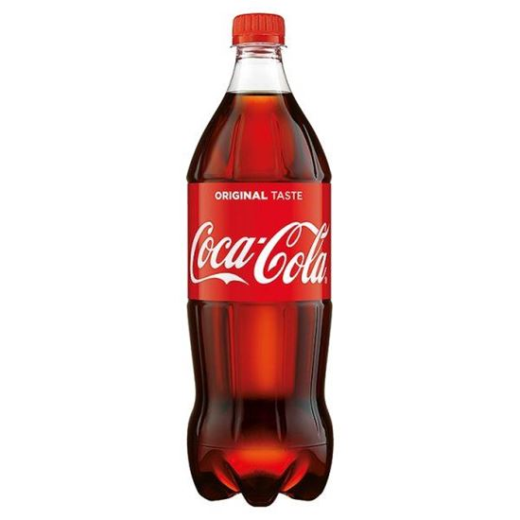
Badania nad CocaCola
Naukowcy z Waszyngtonu zbadali składniki Coca-Coli. Okazało się, że karmel – to nie stopiony cukier, ale mieszanka chemiczna cukru, amoniaku i siarczynów, otrzymywana przez wysokie ciśnienie i temperaturę. Może powodować białaczkę, raka: płuc, wątroby, tarczycy i wiele innych chorób.

Slide 8
Jak organizm reaguje na coca-cole?
1. Po 10 minutach – 10 łyżeczek cukru „uderzą” w nasz system.
2. Po 20 minutach – we krwi będzie skok insuliny, wątroba zamienia cały cukier w tłuszcze.
3. Po 40 minutach – wchłanianie kofeiny jest zakończone, źrenice rozszerzają się, ciśnienie krwi wzrasta, ponieważ wątroba wrzuca więcej cukru do krwi, receptory adenozyny są blokowane, zapobiegając w ten sposób senności.
4. Po 45 minutach – ciało zwiększa produkcję hormonu dopaminy, który pobudza centrum przyjemności w mózgu (ta sama zasada działania jak w przypadku heroiny).
5. Godzinę później – kwas fosforowy wiąże wapń, magnez i cynk w jelitach, przyspieszając metabolizm i zwiększając wydzielanie wapnia przez mocz.
6. Ponad godzinę – w grę wchodzi działanie moczopędne. Wapń, magnez i cynk znajdujące się w kościach są wydalane, podobnie jak sód, elektrolity i woda.
7. Ponad półtorej godziny – stajemy się drażliwi lub apatyczni, cała woda z coca-coli jest wydalana przez mocz

Slide 9
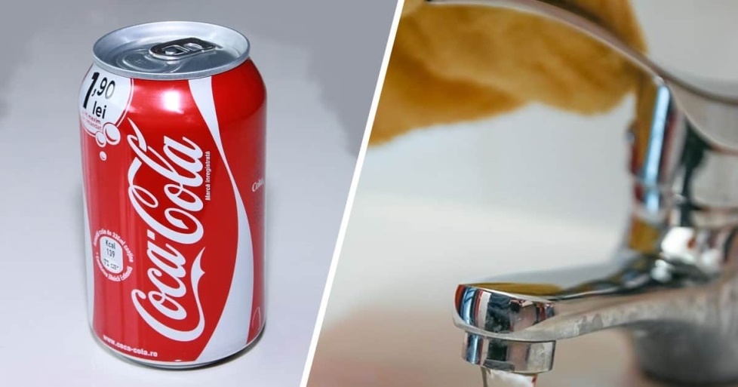
Odrdzewiacz
Dlaczego popularny napój tak skutecznie radzi sobie z kamieniem, osadem, rdzą i tłustymi plamami? Tajemnica tkwi w składzie, a dokładniej w 3 kwasach, które zawiera każda butelka coli: kwasu cytrynowego, kwasu węglowego i kwasu ortofosforowego. Ten ostatni używany jest między innymi do odkamieniania armatury w ciepłownictwie.

Slide 10
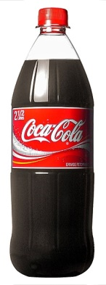
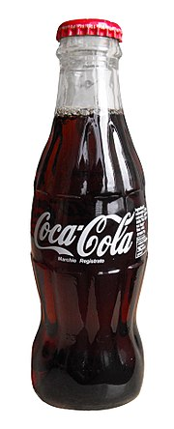
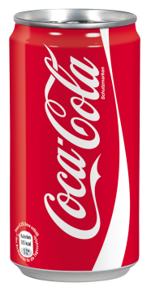
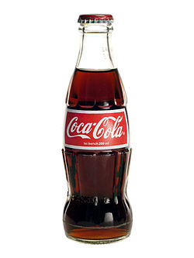
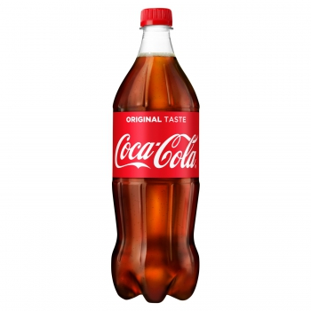
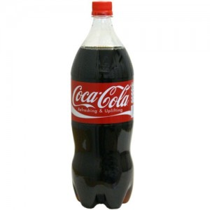
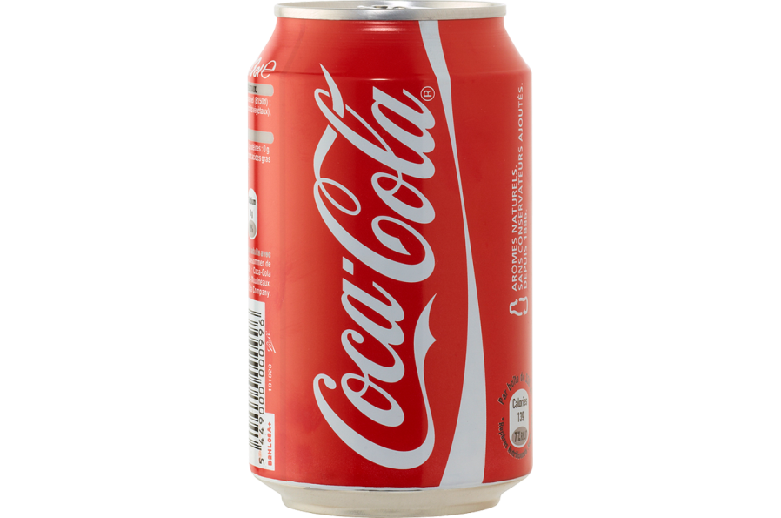
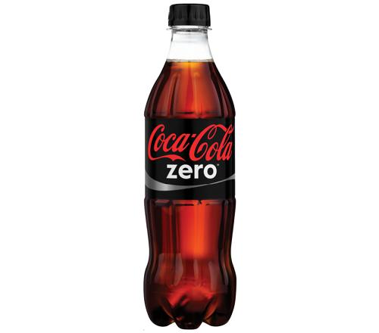
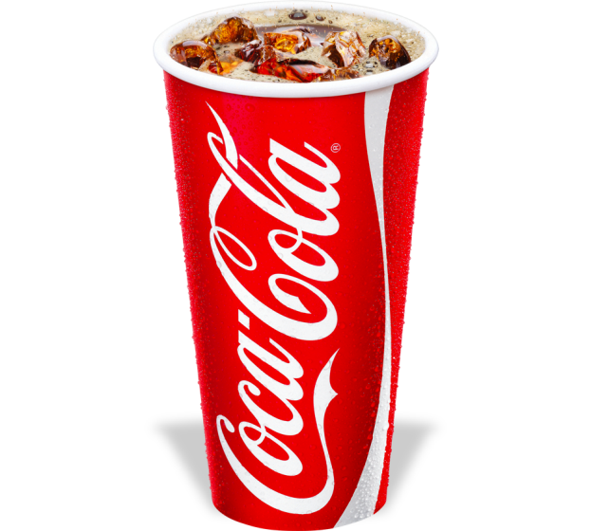
Prezentacje przygotował Krystian Kopiński
Źródła
https://www.urzadzamy.pl/porady/sprzatanie/coca-cola-nietypowy-srodek-do-sprzatania-jak-pozbyc-sie-rdzy-i-kamienia-przy-pomocy-coli-aa-Dkr1-YvHK-Wpch.html
https://martabrzoza.pl/domowe-sposoby/zobacz-sklad-coca-coli-szok-co-ludzie-pija/
https://pl.wikipedia.org/wiki/Coca-Cola
https://faktyozywnosci.pl/coca-cola-i-jej-skladniki-z-cukrem-i-bez-dlaczego-coca-cola-jest-szkodliwa/

